Slide 1

DATATHON 2023 FİNAL SUNUMU
Takım İsmi : CyberBros
Takım Üyeleri : Muhammet Hamza Yavuz Muhammed Nihat Aydın

Slide 2

PROBLEM
Öbek 2
Öbek 5
Öbek4
Öbek 8
Öbek 3
Öbek 6
Öbek 7
Öbek 1
YÖNETİCİ

Slide 3
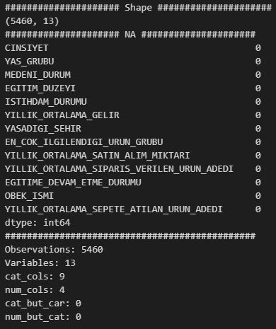
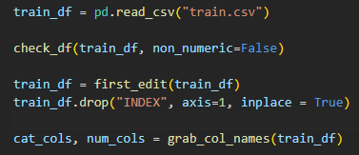
VerİYe İlk bakış

Slide 4
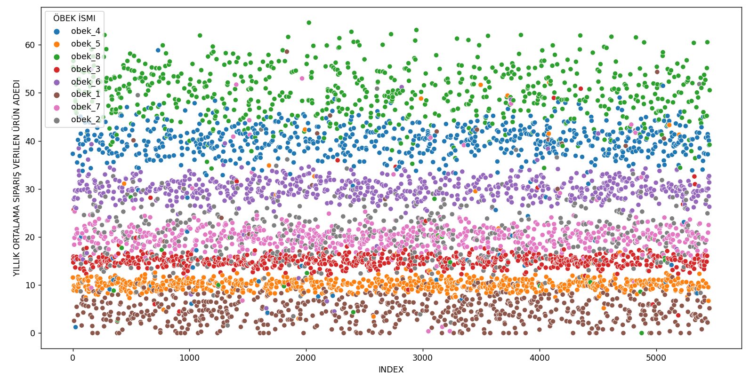

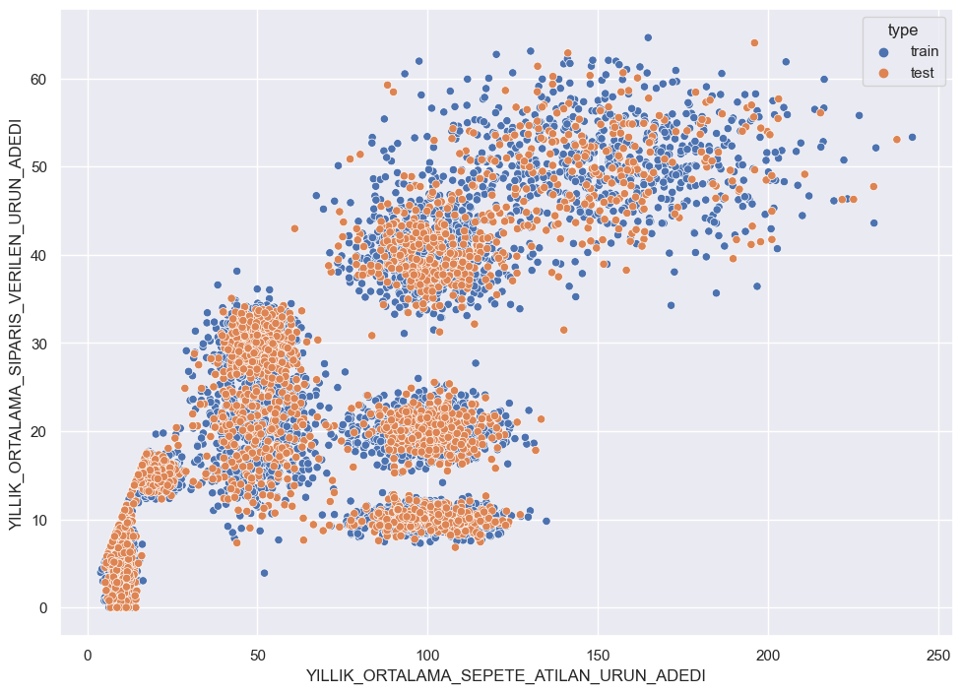
Outlier İncelemesİ

Slide 5
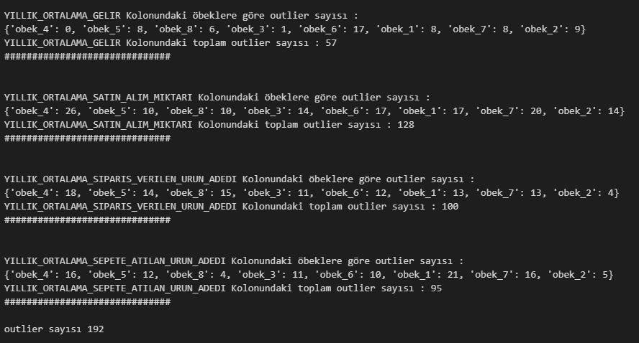
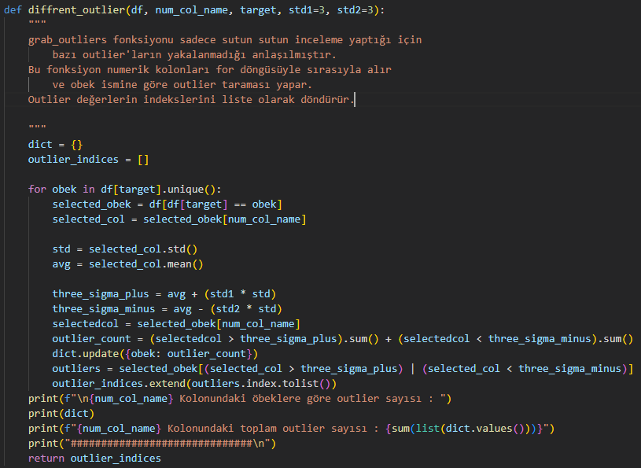
Outlİer incelemesi

Slide 6
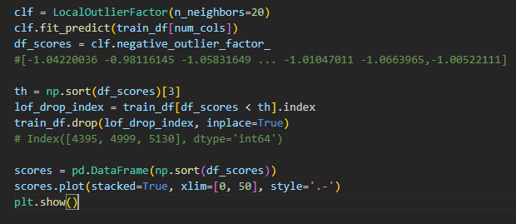
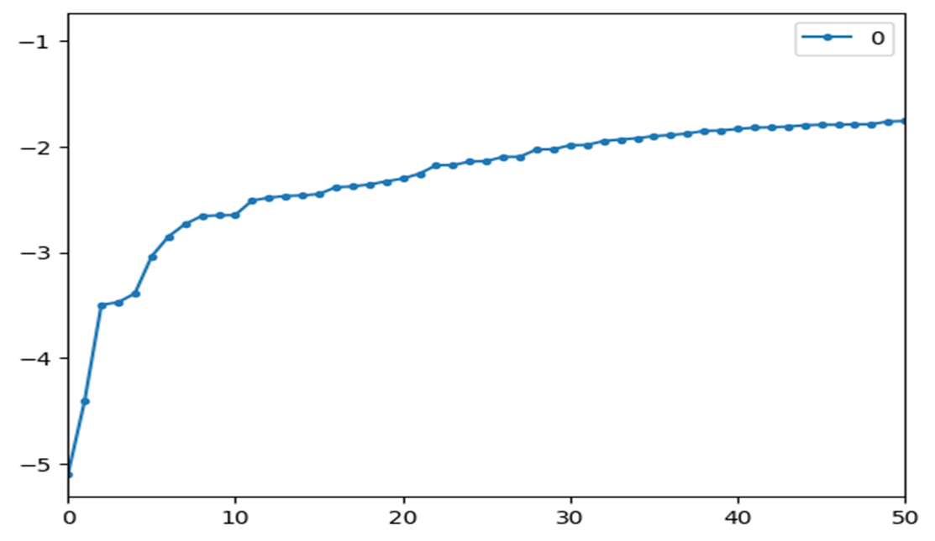
Outlier incelemesi

Slide 7
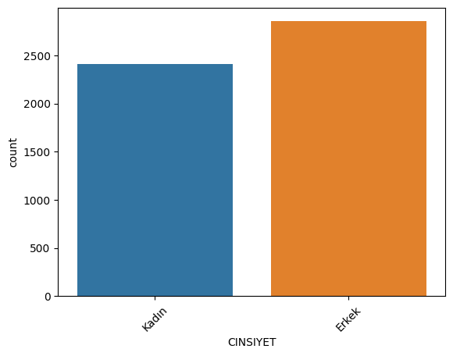
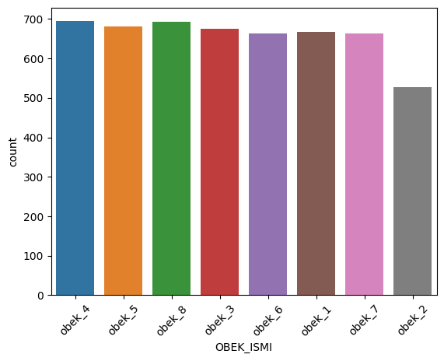
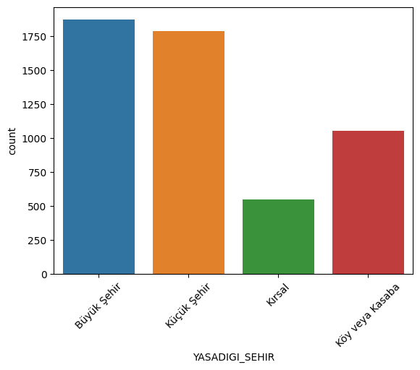
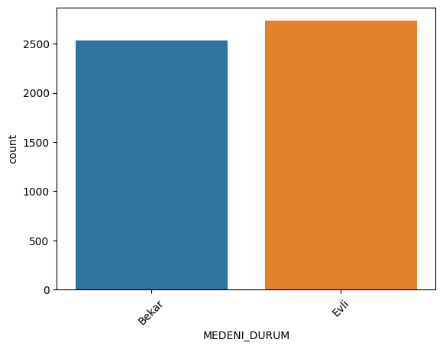
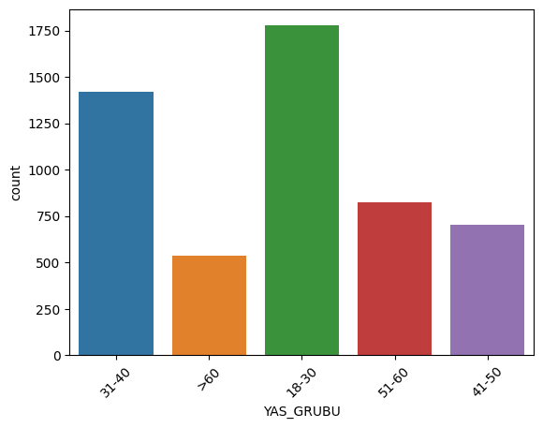
Veri görselleştirme

Slide 8
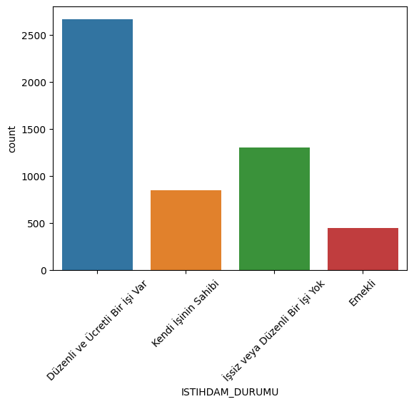
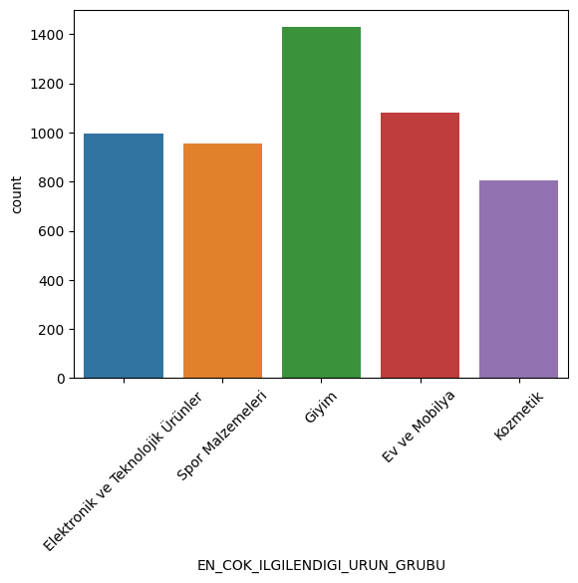
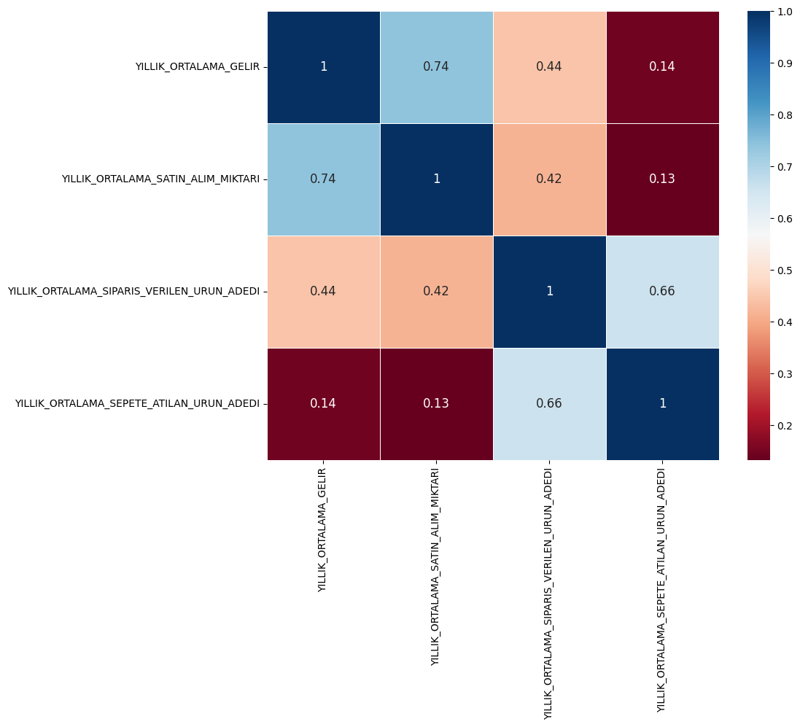
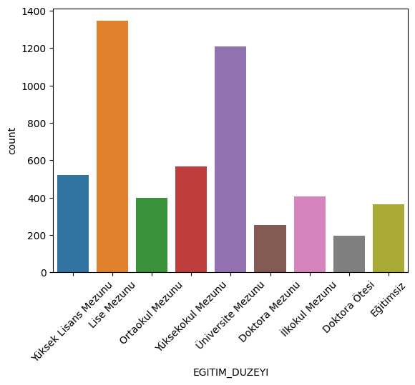
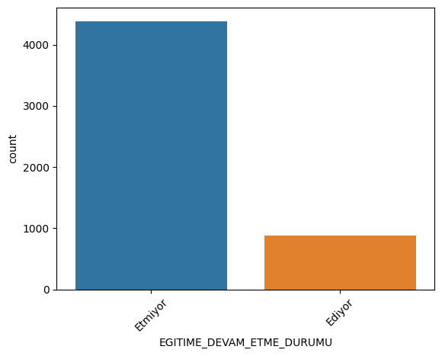
Veri görselleştirme

Slide 9
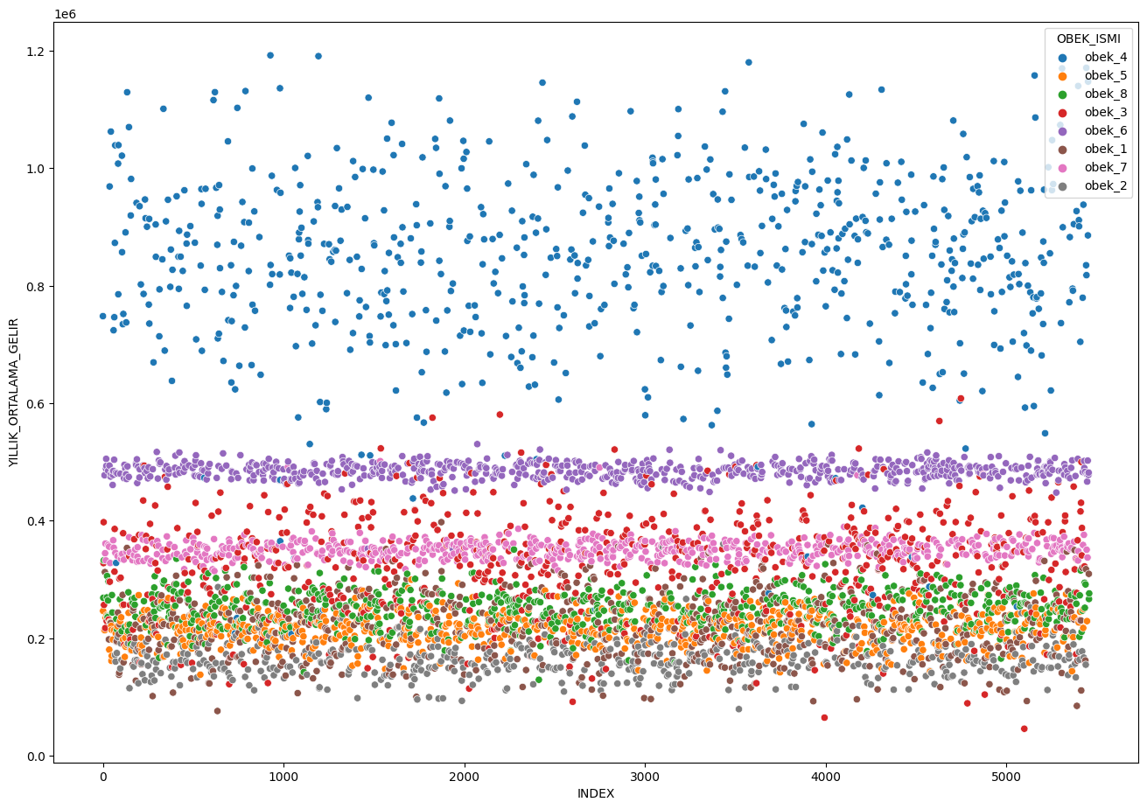
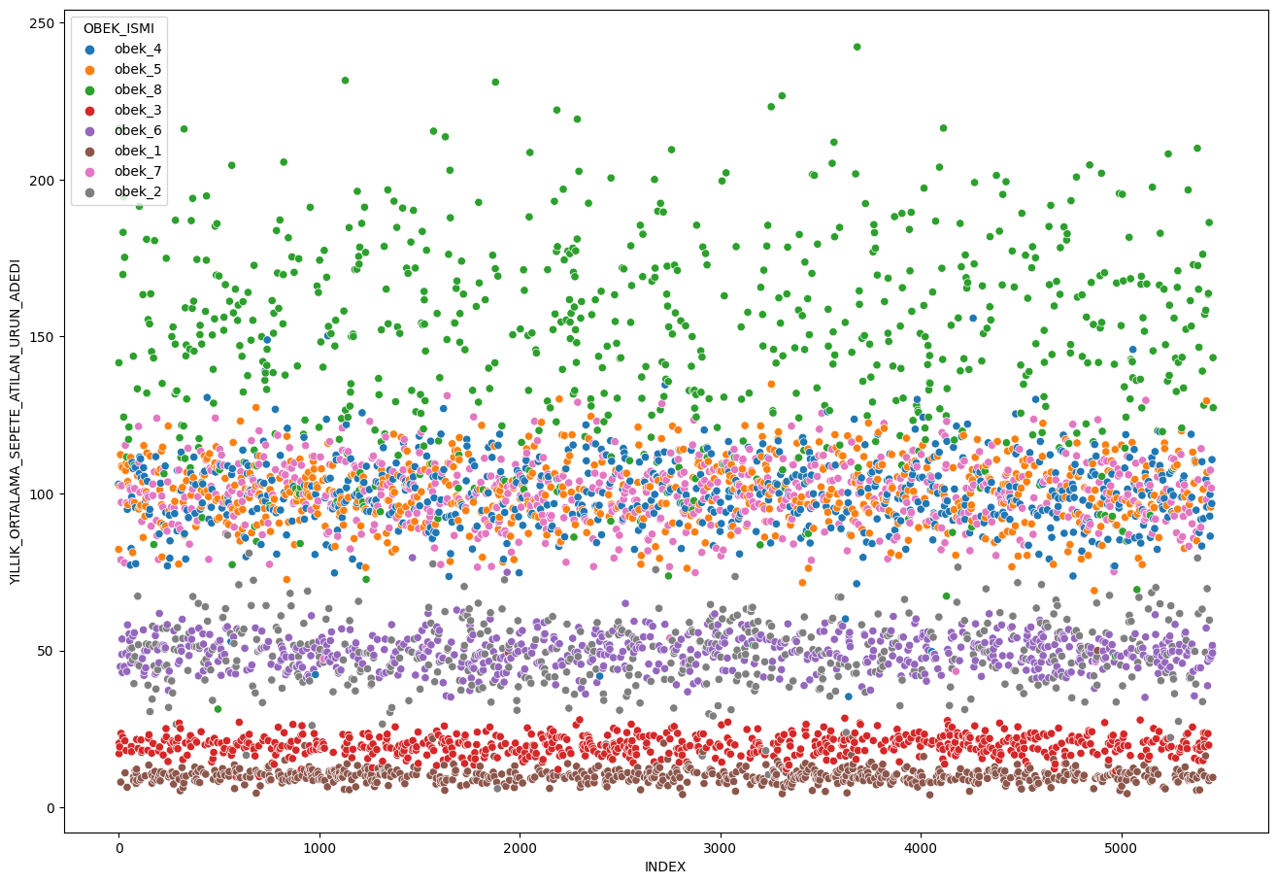
Öznitelik çıkarımı
YENI_ORT_GELIR :
YENI_ORT_SEPET :

Slide 10
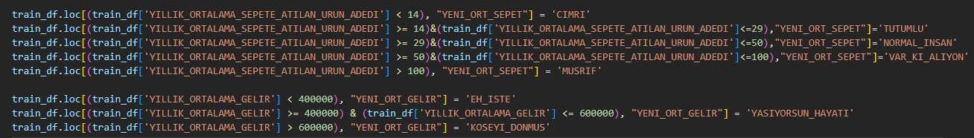
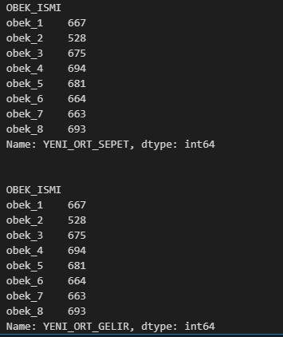
Öznitelik çıkarımı

Slide 11
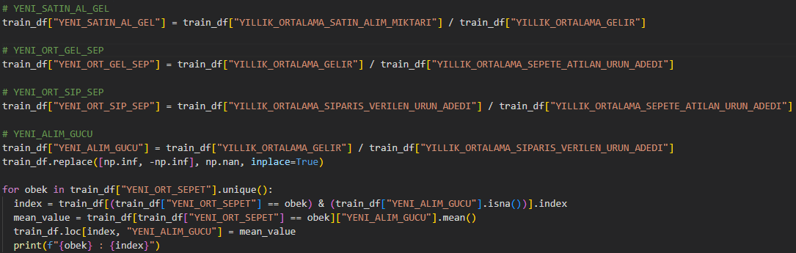
ÖZNİTELİk çıkarımı

Slide 12
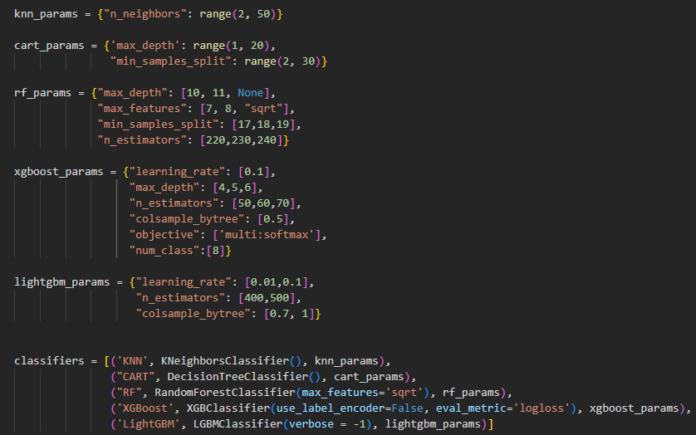
model

Slide 13
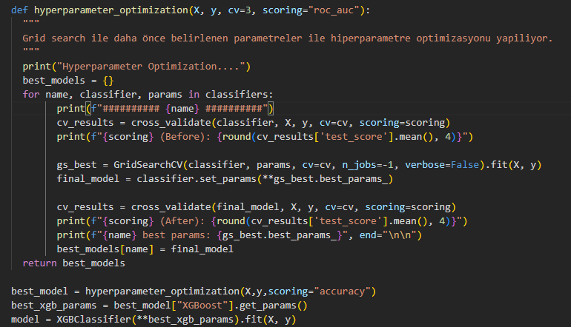
Model

Slide 14
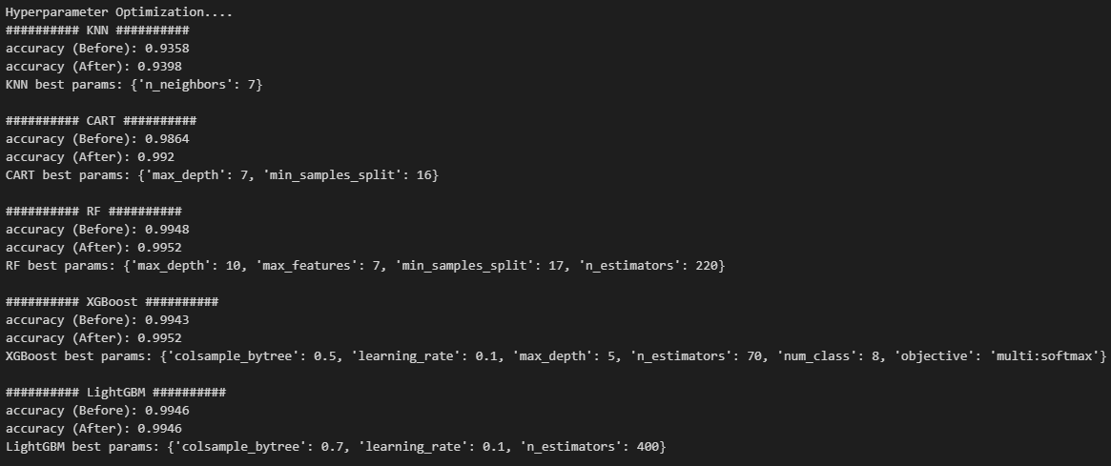
model

Slide 15
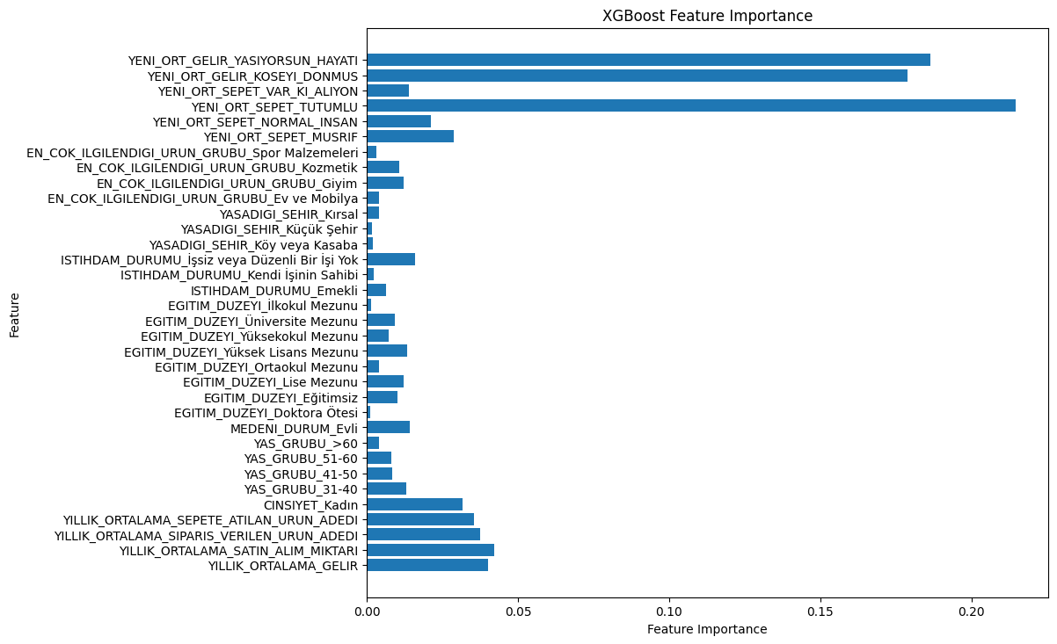
Değişken önem sıralaması

Slide 16
ÖBEKLERİ ANLAMLANDIRMA

Slide 17
Moda tutkunları
Kitleyle ilgili, onların sürekli olarak yeni trendleri takip ettiğini ve gardıroplarını güncel tutmayı amaçladıkları çıkarımları yapılabilir.

Slide 18
ÇULSUZ TEKNOLOJİ BAĞIMLILARI
Kitleyle ilgili; Çoğunluğu kadınlardan oluşan online alışveriş bağımlıları oldukları ve staj arayan bir bilgisayar mühendisi adayı gibi harıl harıl iş arasalar da maalesef henüz işsiz oldukları çıkarımları yapılabilir.

Slide 19
ORTAK KREDİ KARTI KULLANANLAR
Kitleyle ilgili; evli erkeklerin çoğunlukta olması, kredi kartlarını eşlerine vermiş olma şüphesini içimize düşürmüştür.

Slide 20
LÜKS TÜKETİCİLER
Kitleyle ilgili, yüksek sipariş adetleri ve alışveriş hacimleri olması sebebiyle lüks ve çeşitli ürünlere büyük bir ilgi gösterdikleri çıkarımı yapılabilir.

Slide 21
GARİBANIN YÜZÜ GÜLÜR MÜ
Bu kitlede yüksek çalışma azmi gözlerimizi yaşartıyor, ortalama gelire bakıldığında hak ettiklerini alamadıkları çıkarımını yapmamıza sebep oluyor.

Slide 22
EMEKLİLİKTE YAŞA TAKILMAYANLAR
Kitleyle ilgili; kırsal sakinlerimizin, sipariş adetleri ve alışveriş miktarları yüksek olmasına rağmen, emekliliklerinin tadını çıkarırlarken online alışveriş maratonlarına devam ettikleri çıkarımı yapılabilir.

Slide 23
MÜREKKEP YALAMIŞLAR
Kitleyle ilgi; yüksek eğitim seviyeleri ve düzenli işe sahip olmalarıyla kitlenin ayakları yere sağlam basan eli kalem tutan aydınlar olduğu çıkarımı yapılabilir.

Slide 24
verGİSİZ TELEFON BEKLEYENLER
Kitleyle ilgili; genciz, güzeliz paramız varsa ezeriz mottosunu benimseyerek cüzdanlarını hızlı eskittikleri çıkarımını yapabiliriz.

Slide 25

TAVSİYELER
ÖBEK 1: SİZİ BİZ GİYDİRELİM
ÖBEK 5,7: VADE FARKI YOK
ÖBEK 8 :UCUZ AMA KALİTELİ

Slide 26
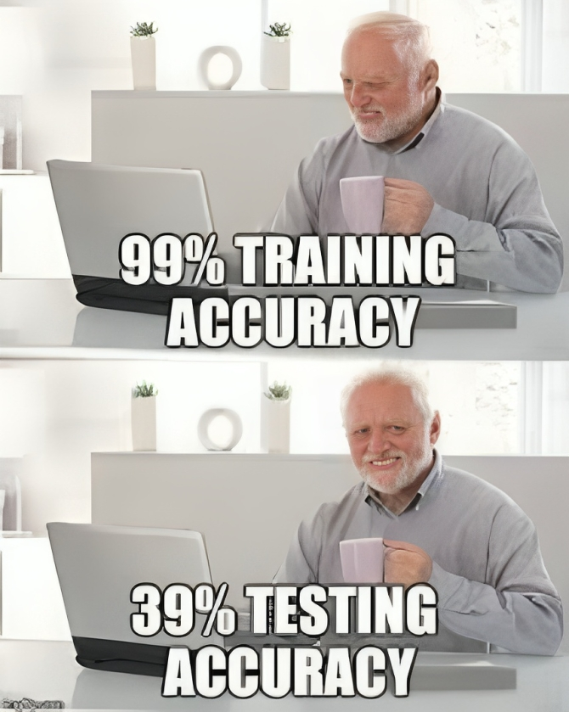
Dinlediğiniz için teşekkür ederiz.

